Slide 1
Az impulzus tétel alkalmazása
(Allievi elmélete)

Slide 2
Allievi elmélete
A csővezetékben áramló folyadék pillanatszerű megállítása (hirtelen zárás) következtében fellépő nyomáslökés nagyságának kiszámításáról, ill. a nyomáslökés keletkezésének megakadályozásáról.

Slide 3
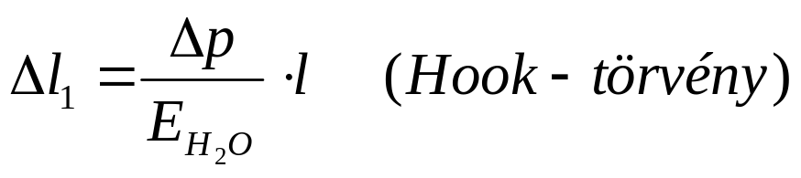
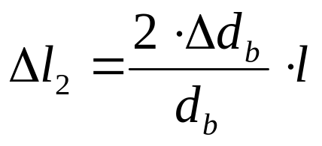
Rövidülés a folyadék rugalmassága miatt
Rövidülés a csőfal rugalmassága miatt
Ellenőrző felület
d_{b} (m)
s (m)
Δl₁
Δl₂
l (m)

Slide 4
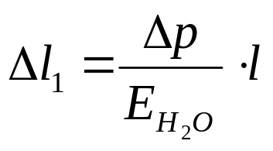
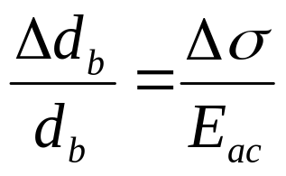
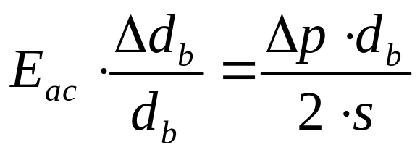
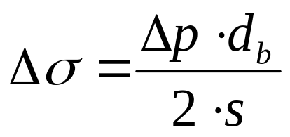
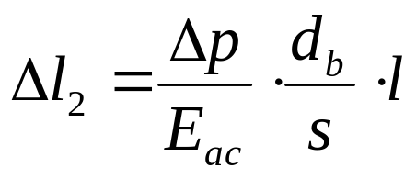

Slide 5
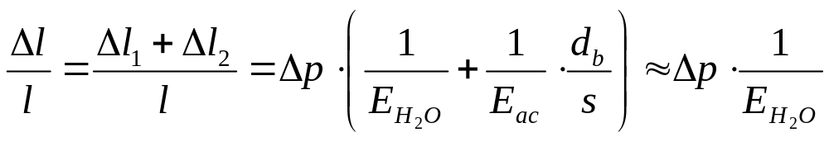
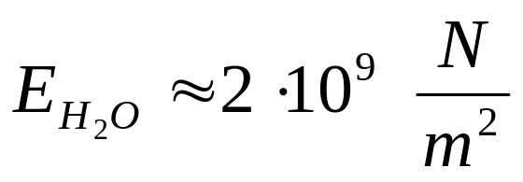
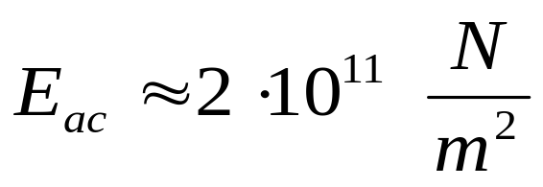
A teljes rövidülés
Mivel

Slide 6
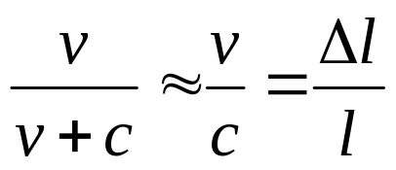
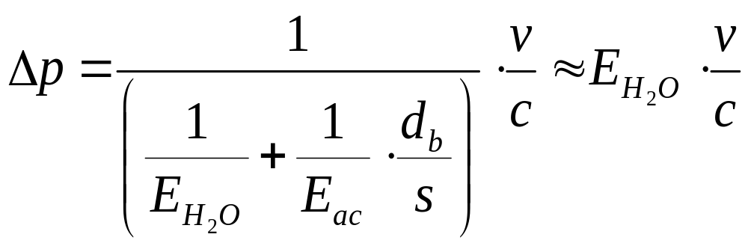
Feltételezve, hogy a relatív sebességváltozás közel arányos a relatív rövidüléssel

Slide 7
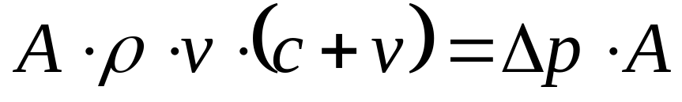
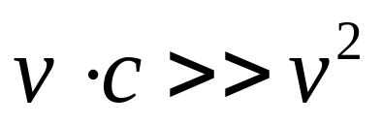
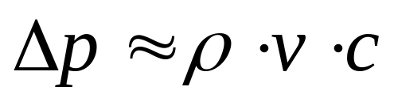
A nyomáslökéssel együttmozgó ellenőrző felületre alkalmazva az impulzustételt
Mivel a nyomáshullám terjedési sebessége (c) több nagyságrenddel nagyobb a csővezetékekben szokásos áramlási sebességeknél (v)

Slide 8
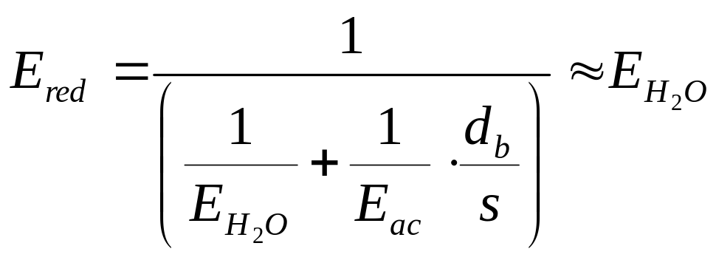
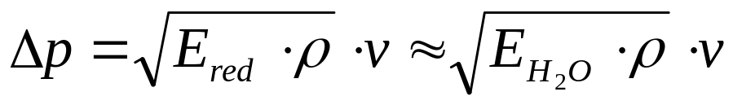
Az áramlás pillanatszerű megállításakor keletkező nyomáslökés

Slide 9
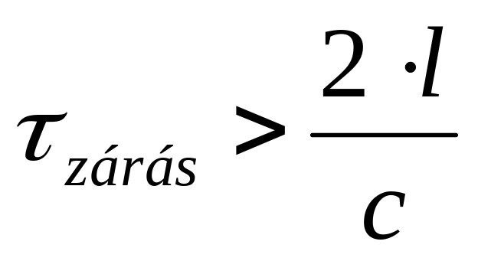
A nyomáslökés kialakulásának megelőzése
A zárás időtartama legyen hosszabb, mint az az idő, amennyi ahhoz kell, hogy a nyomáshullám a csővezetéken az első állandó nyomású helyig (elágazás, tároló tartály, stb.) elérjen és onnan visszaverődve a zárás helyére visszaérkezzen!

Slide 10
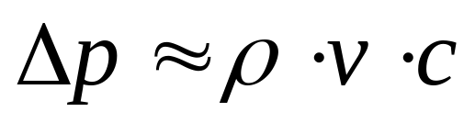
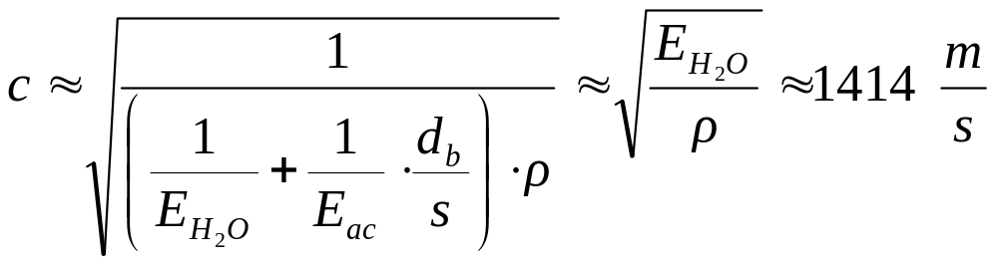
A nyomáslökés terjedési sebessége vízben

Slide 11
Néhány anyag rugalmassági modulusa
Anyag | A rugalmassági modulus közelítő értéke (N/m²)
Acélok | 2,1·10¹¹
Alumínium | 6,8·10¹⁰
Ólom | 1,8·10¹⁰
Öntöttvas | 1·10¹⁰
Vörösréz | 1,2·10¹⁰
Üveg | 6,5·10¹⁰

Slide 12
Ellenőrző kérdések
Mire vonatkozik Allievi elmélete?
Mi a veszélye annak, ha egy hosszú csővezetékben zajló áramlást nagyon rövid idő alatt leállítunk?
Mi a mechanizmusa a csővezetékben zajló áramlás hirtelen megállításakor keletkező nyomáslökésnek?
Milyen feltételt kell kielégítenie a csővezetékben zajló áramlás megállítására vonatkozó időnek, ahhoz, hogy a keletkező nyomáslökés ne legyen veszélyes?

